Slide 1
HỌC VIỆN AN NINH NHÂN DÂN
Khoa An ninh mạng và Phòng, chống tội phạm sử dụng công nghệ cao
Hệ thống phát và giải mã
tín hiệu DTMF
(Giải mã bằng FFT, Goertzel và ngân hàng bộ lọc trên MATLAB)
Học phần: Xử lý tín hiệu số
Nhóm 4
GVHD: ThS Trần Hoàng Anh
Notes:
Chào thầy cô và các bạn. Nhóm 4 trình bày đề tài: xây dựng hệ thống tự động phát và giải mã tín hiệu điện thoại DTMF, so sánh ba cách giải mã FFT, Goertzel và ngân hàng bộ lọc.

Slide 2
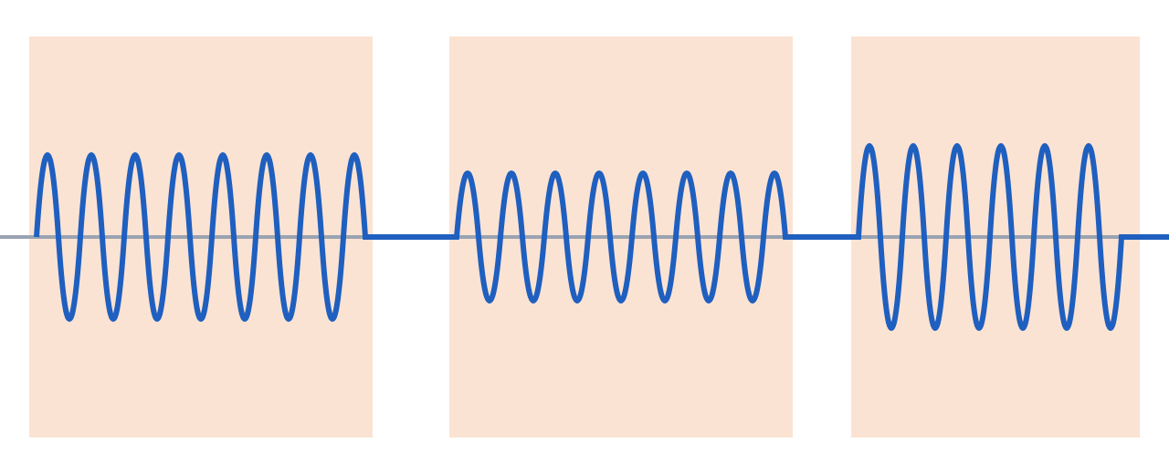

Đặt vấn đề
Khi bấm một phím điện thoại, làm sao tổng đài “nghe” ra đó là phím nào, kể cả khi đường truyền có nhiễu?
0912345
Chuỗi phím giải mã
Âm thanh của phím bấm
(Bộ giải mã tự động · so sánh 3 phương pháp)
(Tín hiệu y[n] = hai sóng sin + nhiễu)
Notes:
Mỗi lần bấm phím, điện thoại phát ra một âm thanh. Bài toán của nhóm: từ âm thanh đó, có thể có nhiễu, tự động khôi phục lại chuỗi phím đã bấm, và so sánh ba cách làm.

Slide 3
Nội dung
1
2
3
4
5
Tín hiệu
DTMF
Ba cách
giải mã
Phần mềm
Thực nghiệm
Kết luận
Bảng tần số
Sơ đồ hệ thống
FFT · Goertzel
Ngân hàng lọc
Chấp nhận khung
Giao diện
266 ca kiểm thử
Độ bền nhiễu
Chi phí tính toán
Chọn phương pháp
Hướng phát triển
Notes:
Bài trình bày gồm năm phần: tín hiệu DTMF, ba cách giải mã, phần mềm, thực nghiệm và kết luận.

Slide 4
4
Tín hiệu DTMF là gì?
Mỗi phím = tổng hai sóng sin: một tần số hàng (nhóm thấp) + một tần số cột (nhóm cao)
1209 Hz
1336 Hz
1477 Hz
697 Hz
1
2
3
Phím 5 = 770 Hz + 1336 Hz
770 Hz
4
5
6
1
Chỉ 7 tần số cho 12 phím
2
Hai âm cùng lúc → khó nhận nhầm tiếng nói
852 Hz
7
8
9
fs = 8000 Hz · âm 100 ms · nghỉ 50 ms
941 Hz
*
0
#
Notes:
Bàn phím 4 hàng 3 cột. Mỗi hàng một tần số thấp, mỗi cột một tần số cao. Ví dụ phím 5 là 770 Hz cộng 1336 Hz. Tiếng nói hiếm khi mạnh đúng một tần số ở mỗi nhóm, nên dùng hai âm giúp chống nhận nhầm. Chuẩn ITU-T Q.23.

Slide 5
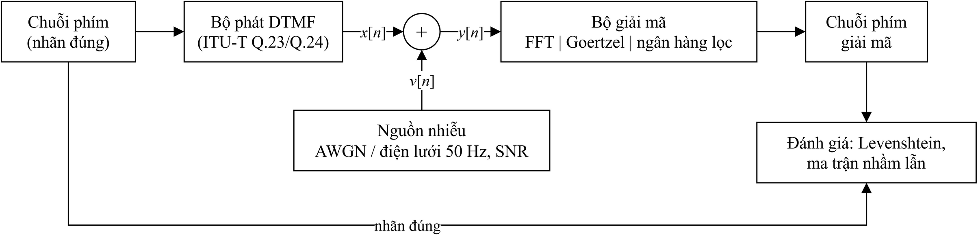
5
Sơ đồ hệ thống
Mô phỏng trọn một tuyến: phát → kênh nhiễu → giải mã → đánh giá
1
Phát x[n] theo ITU-T Q.23
2
Cộng nhiễu AWGN / điện lưới 50 Hz
3
Giải mã bằng 1 trong 3 cách
4
So với chuỗi gốc
Notes:
Hệ thống gồm bốn khối. Bộ phát theo ITU-T Q.23/Q.24. Nhiễu cộng đúng SNR đặt. Chuỗi phím gốc được giữ làm nhãn đúng, đánh giá bằng khoảng cách Levenshtein và ma trận nhầm lẫn.

Slide 6

6
Ba bộ giải mã
Dùng chung mọi bước, chỉ khác ở bước đo công suất phổ
DFT / FFT
Goertzel
Ngân hàng bộ lọc
Tính cả phổ, cửa sổ Hamming
Chỉ tính 8 bin cần dùng
14 bộ cộng hưởng song song
Khung
N = 256
Khung
N = 205
Khung
N = 205
Độ phân giải
31,25 Hz
Độ phân giải
39,02 Hz
Băng thông
≈ 25,5 Hz
Phép nhân/s
273 000
Phép nhân/s
65 000 · ít nhất
Phép nhân/s
672 000
Chia khung
Đo công suất
Chuẩn hoá
Chấp nhận khung
Gộp khung
Chuỗi phím
Notes:
Ba bộ giải mã có cùng chữ ký hàm. Chỉ ô màu cam, bước đo công suất tại 8 tần số, là khác nhau. FFT: N 256, bước 128. Goertzel và ngân hàng lọc: N 205, bước 205. Các bước còn lại dùng chung hàm dtmf_decide và dtmf_debounce, nên so sánh được công bằng.

Slide 7
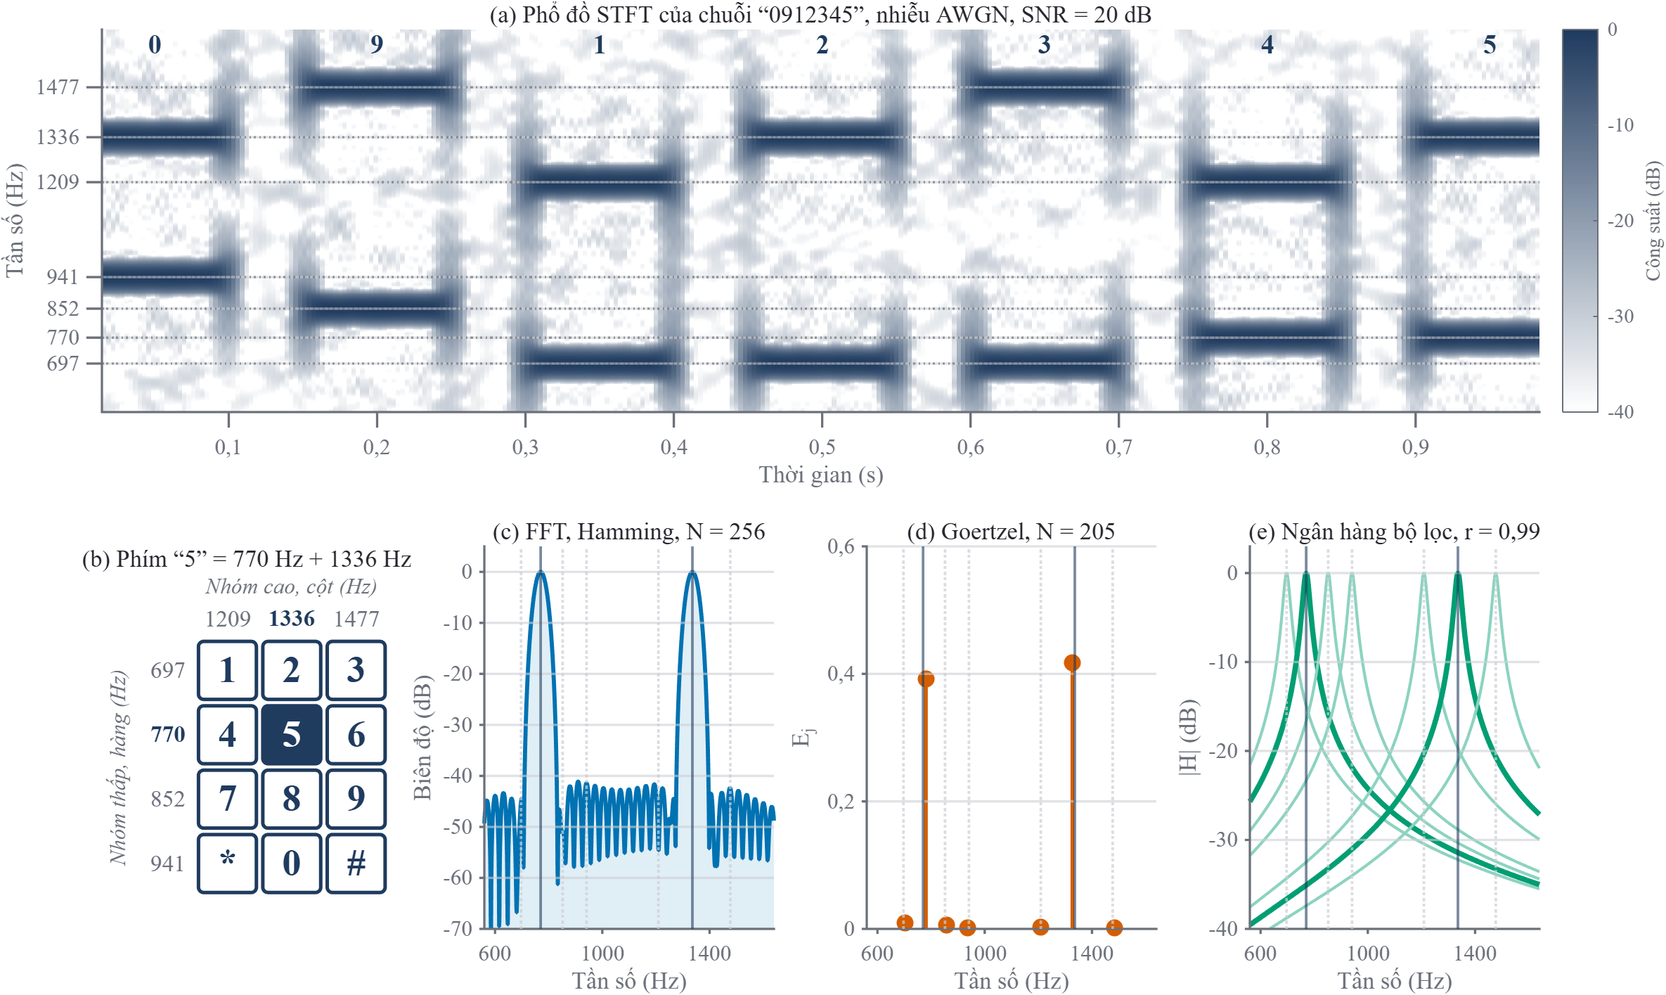
7
Một phím qua ba phương pháp
(a) Phổ đồ
Mỗi phím = 2 vạch ngang
(c) FFT
Tính 256 bin, đọc 7 điểm
(d) Goertzel
Chỉ tính 8 điểm
(e) Ngân hàng lọc
Mỗi bộ lọc bắt 1 tần số
Notes:
Hình trên là chuỗi 0912345 ở SNR 20 dB: mỗi phím là hai vạch ngang. Phía dưới là cùng một phím 5 nhìn qua ba phương pháp: đều thấy hai đỉnh tại 770 Hz và 1336 Hz, nhưng cách đo khác nhau.

Slide 8
8
Thuật toán Goertzel
Cần 8 bin thì chỉ tính 8 bin, mỗi bin là một bộ lọc IIR bậc 2
① Mỗi mẫu: 1 phép nhân
s[n] = x[n] + 2cos(2πk/N)·s[n−1] − s[n−2]
N = 205
Bin lệch ≤ 1,36% so với tần số chuẩn (ITU-T cho ±1,5%)
② Cuối khung: công suất tại bin k
P = s²[N−1] + s²[N−2]
− 2cos(2πk/N)·s[N−1]·s[N−2]
K < 15,8 bin
Ít phép nhân hơn FFT, DTMF chỉ cần 8
1.672
4.368
Tự cài đặt
Hàm goertzel của toolbox chỉ để đối chứng
phép nhân/khung · Goertzel
phép nhân/khung · FFT
Notes:
Goertzel thực chất là một bộ cộng hưởng bậc hai. Mỗi mẫu chỉ một phép nhân thực, cuối khung mới tính công suất. Chọn N bằng 205 để mọi tần số chuẩn rơi gần tâm bin. Không nhân cửa sổ: rò rỉ lớn nhất −15,9 dB, còn dư khoảng 10 dB so với ngưỡng 6 dB.

Slide 9
9
Ngân hàng bộ lọc cộng hưởng
Tín hiệu đi song song qua 14 bộ lọc thông dải hẹp, đo năng lượng đầu ra mỗi khung
H(z) = G · (1 − z⁻²) / (1 − 2r·cos ω₀·z⁻¹ + r²·z⁻²)
14
r = 0,99
G
bộ lọc: 7 chuẩn + 7 hài
băng thông ≈ 25,5 Hz
độ lợi = 1 tại tâm
Vì sao IIR? FIR cần bậc hàng trăm cho dải 25 Hz, IIR bậc 2 chỉ cần 2 hệ số
Notes:
Mỗi bộ lọc là một bộ cộng hưởng thiết kế trực tiếp trong miền z. r bằng 0,99 cho băng thông khoảng 25 Hz. Hai điểm không tại z bằng ±1 triệt thành phần một chiều. Pha phi tuyến không ảnh hưởng vì chỉ dùng năng lượng đầu ra. Nhóm tự viết hàm design_bpf_bank.

Slide 10
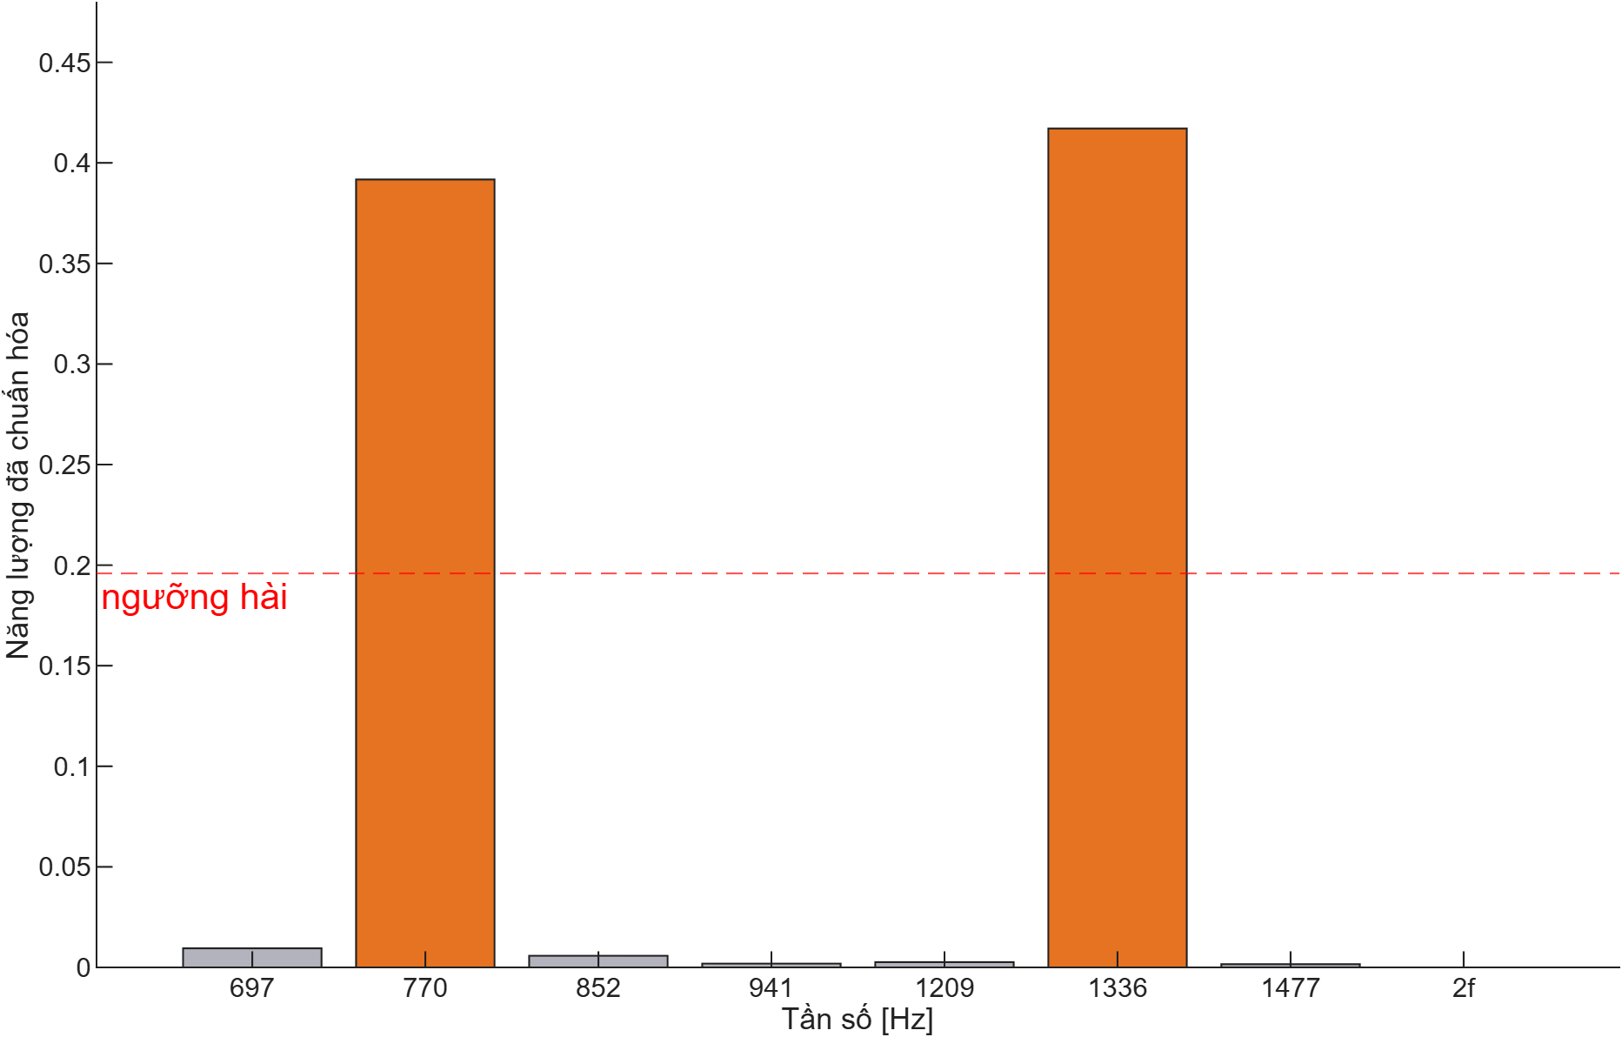
10
Tiêu chí chấp nhận khung
Khung chỉ được nhận là phím khi qua đủ 5 điều kiện
1
Nhóm thấp: đỉnh vượt đỉnh nhì ≥ 6 dB
2
Nhóm cao: đỉnh vượt đỉnh nhì ≥ 6 dB
3
Twist trong [−8, +4] dB (ITU-T Q.24)
4
7 tần số giữ ≥ 70% năng lượng (ρ ≥ 0,70)
5
Hài bậc 2 nhỏ → loại tiếng nói
Phím “5”: hai cột nổi tại 770 Hz và 1336 Hz
Notes:
Năm điều kiện xét lần lượt, khung dừng ở điều kiện đầu tiên không thoả và mang nhãn lý do: level, twist hoặc harmonic. Công suất được chuẩn hoá theo năng lượng khung, E j bằng P j chia P khung, nên một ngưỡng dùng được cho cả ba phương pháp.

Slide 11
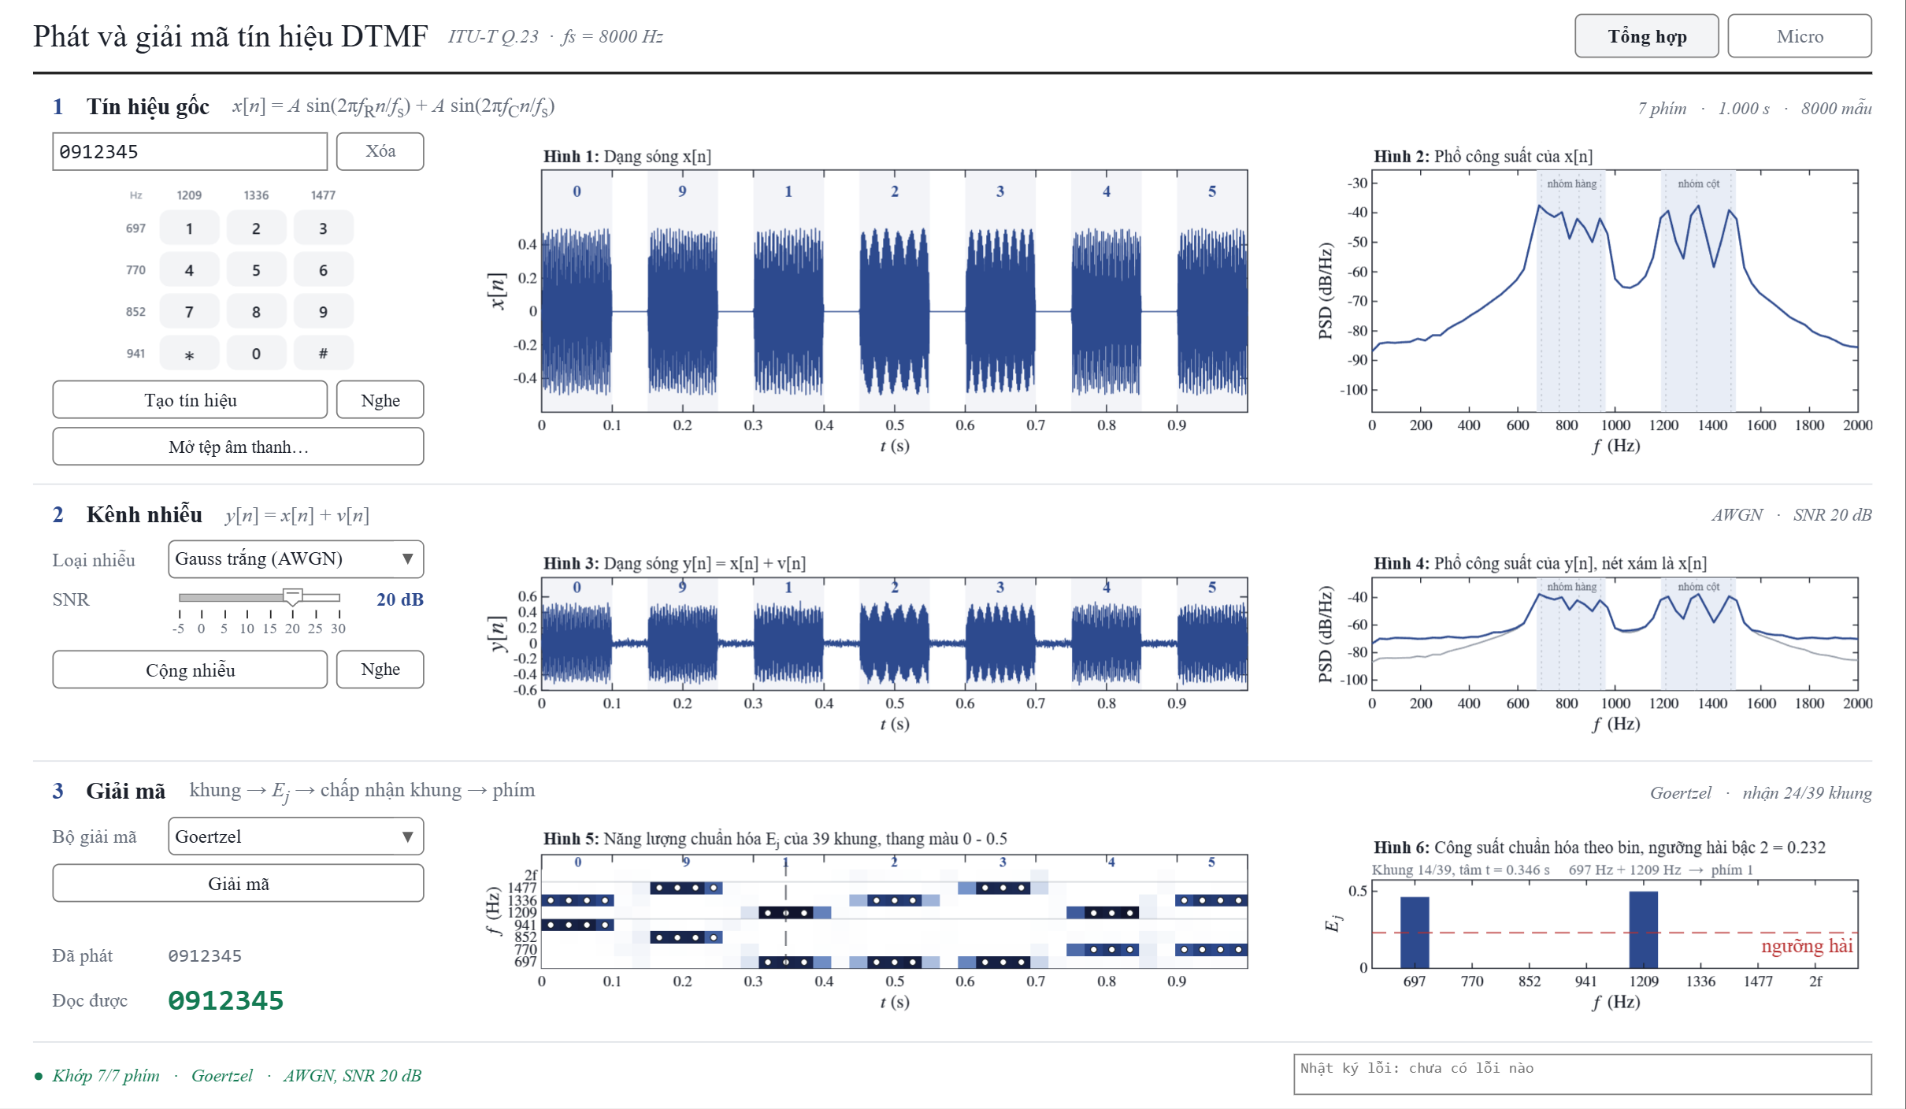
11
Phần mềm DTMFApp
Bấm phím · chọn phương pháp · kéo SNR → giải mã và xem lý do
266
ca kiểm thử tự động, kể cả giao diện
6 hình theo 3 bước
Dạng sóng · phổ công suất · năng lượng 8 bin
So sánh công bằng
Đổi phương pháp → giải lại trên cùng y[n]
Notes:
Đây là giao diện sau khi phát chuỗi 0912345 và giải mã bằng Goertzel. Biểu đồ 8 bin cho thấy trực tiếp lý do của quyết định. Giao diện viết bằng classdef thay vì kéo thả, nên kiểm thử tự động được. Nếu có thời gian, nhóm sẽ demo trực tiếp.

Slide 12
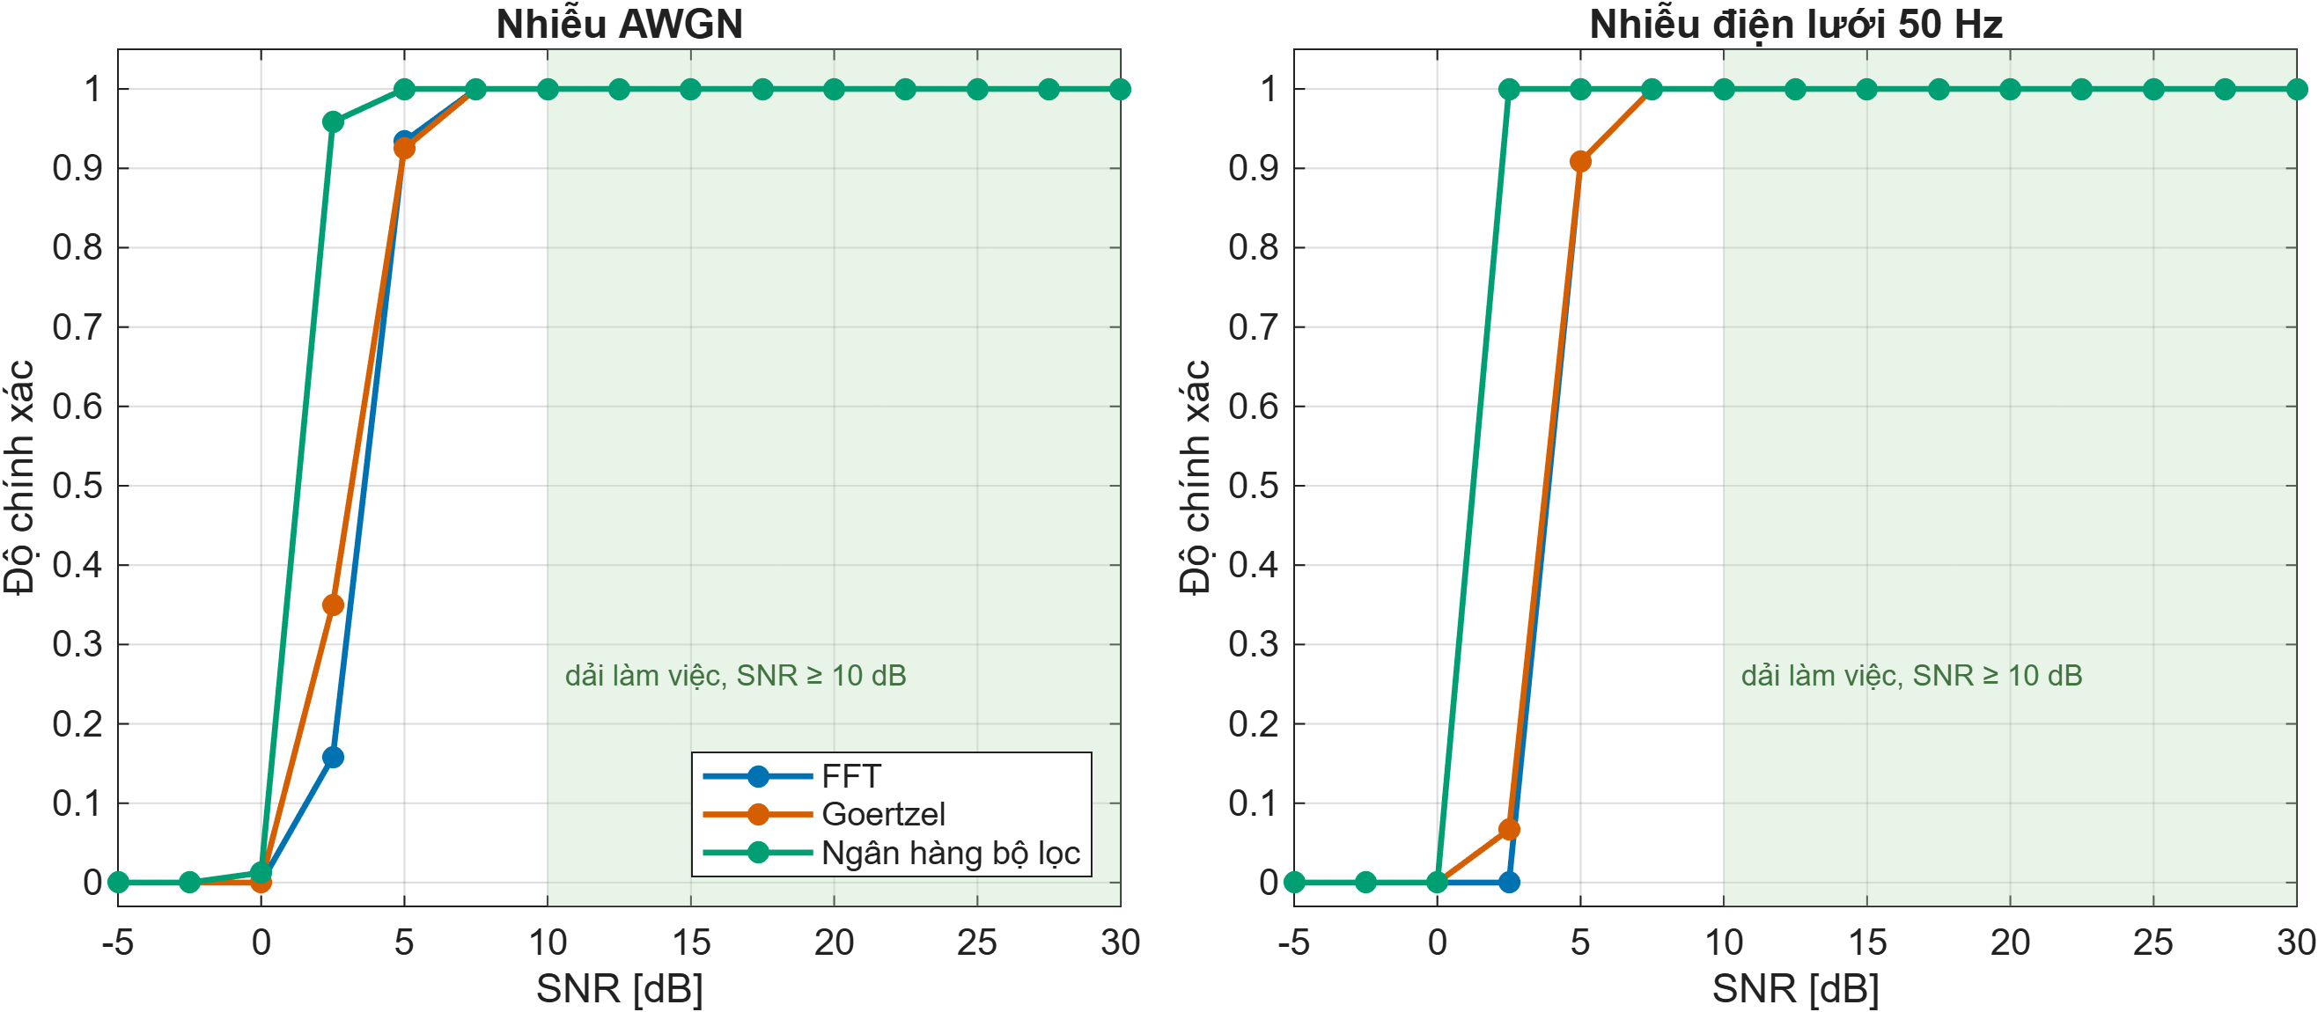
12
Kết quả: độ bền với nhiễu
Ngân hàng bộ lọc bền nhiễu nhất, nhờ đo đúng tại tần số chuẩn
240 phím (20 chuỗi × 12)
15 mức SNR: −5 → 30 dB
Nhiễu AWGN và điện lưới
5 400 điều kiện thử
Tại SNR 2,5 dB (AWGN)
FFT
0,16
Goertzel
0,35
Ngân hàng lọc
0,96
Cả ba đúng 100% từ 7,5 dB
Độ chính xác theo SNR · trái: AWGN · phải: điện lưới 50 Hz · nền xanh: SNR ≥ 10 dB
Notes:
Thiết lập: 20 chuỗi 12 phím, 15 mức SNR, hai loại nhiễu, cố định rng(2026). Độ chính xác acc bằng 1 trừ khoảng cách Levenshtein chia độ dài chuỗi dài hơn. Trong dải làm việc SNR từ 10 dB cả ba đều đúng hoàn toàn. Khác biệt ở SNR thấp: tại 2,5 dB ngân hàng lọc đạt 0,96, FFT chỉ 0,16. Với nhiễu điện lưới 50 Hz: ngân hàng lọc 1,00, Goertzel 0,07, FFT 0,00.

Slide 13
13
Vì sao ngân hàng lọc bền hơn?
Càng xa ngưỡng ρ = 0,70 trên khung sạch → càng chịu được nhiều nhiễu
ρ trung vị trên khung sạch
Nhiễu lọt vào như nhau
0,881
~7% ở cả ba phương pháp
FFT
Khác ở phần tín hiệu
Goertzel
0,928
FFT, Goertzel mất năng lượng do lệch tâm bin
Ngân hàng lọc
0,975
Lỗi = bỏ sót, không nhầm
Vạch đỏ: ngưỡng ρ = 0,70 · thang 0 → 1
2,5 dB: 368 lỗi, chỉ 1 lần thay phím
Notes:
Giới hạn chịu nhiễu do biên dự trữ của ρ so với ngưỡng 0,70 quyết định, không phải khả năng đo phổ. Nhiễu lọt vào tỷ lệ năng lượng như nhau ở cả ba. Bộ cộng hưởng có độ lợi bằng 1 tại tần số chuẩn nên giữ gần hết năng lượng, xa ngưỡng hơn. Khi bỏ ngưỡng, FFT và Goertzel vẫn giải mã trên 0,93 ở −5 dB.

Slide 14
14
Chi phí tính toán
Goertzel cần ít phép nhân nhất: ¼ FFT và 1/10 ngân hàng lọc
Đo trong MATLAB
Phép nhân mỗi giây âm thanh (lý thuyết)
FFT
273 000
2,52 ms
Goertzel
65 249
1,50 ms
Ngân hàng lọc
672 000
4,36 ms
Cả ba đều nhanh gấp hàng trăm lần thời gian thực · trên phần cứng nhúng, số phép nhân là thước đo đúng
Notes:
Cột ms là thời gian đo được cho một giây âm thanh. Thời gian đo không tỷ lệ với số phép nhân: Goertzel là vòng lặp MATLAB thông dịch, còn fft và filter là mã đã biên dịch, và thời gian dao động giữa các lần chạy. Vì vậy nhóm dùng số phép nhân làm thước đo chính khi nghĩ tới thiết bị nhúng.

Slide 15
15
Chọn phương pháp nào?
Không có phương pháp tốt nhất ở mọi mặt, chọn theo bối cảnh
Goertzel
Ngân hàng bộ lọc
DFT / FFT
DÙNG KHI
DÙNG KHI
DÙNG KHI
Thiết bị nhúng, ít tài nguyên
Nhiễu mạnh, nhiễu điện lưới
Cần phổ đầy đủ, dò tín hiệu khác
+ 1,00 với nhiễu điện lưới
+ Bộ nhớ 2 số thực/bin
− Chi phí cao nhất, khó cài nhất
+ Dễ cài đặt nhất
− Chịu nhiễu kém ngân hàng lọc
− Kém bền nhiễu nhất
65.249
0,96
256
phép nhân/s, ít nhất
độ chính xác ở 2,5 dB
bin phổ mỗi khung
Notes:
Goertzel: ít phép nhân nhất, bộ nhớ chỉ 2 số thực mỗi bin, đúng 100% từ 7,5 dB, hợp với thiết bị nhúng và nhiễu vừa phải. Ngân hàng lọc: bền nhiễu nhất, là cách duy nhất đạt 1,00 với nhiễu điện lưới ở 2,5 dB, nhưng tốn phép nhân nhất. FFT: dễ cài đặt nhất, cho phổ đầy đủ, nhưng kém bền nhiễu nhất ở SNR thấp.

Slide 16


16
Kết luận và hướng phát triển
Đã làm được
Hướng phát triển
Bộ phát DTMF chuẩn + cộng nhiễu đúng SNR
Ngưỡng thích nghi, thử với tiếng nói thật
3 bộ giải mã, chung tiêu chí chấp nhận khung
Tuân thủ đủ ITU-T Q.24
Cả ba đúng 100% từ SNR 7,5 dB
Goertzel thời gian thực trên vi điều khiển
Giao diện trực quan, 266 ca kiểm thử
Thêm cột 1633 Hz cho phím A–D
Notes:
Kết quả: bộ phát theo ITU-T Q.23/Q.24, ba bộ giải mã chung chữ ký và tiêu chí chấp nhận khung, tự cài đặt Goertzel và bộ lọc cộng hưởng, so sánh trên 5400 lượt giải mã. Hạn chế: thực nghiệm định lượng mới dùng dữ liệu tổng hợp, giọng nói thật mới có một giọng dài 18 giây, chuẩn Q.24 mới đạt một phần, và ngân hàng lọc còn sinh phím giả từ dao động dư. Các hướng phát triển khắc phục lần lượt từng điểm.

Slide 17
Cảm ơn thầy cô và các bạn
đã lắng nghe!
Hỏi & đáp · Demo trực tiếp
Nhóm 4 · Xử lý tín hiệu số · Học viện An ninh nhân dân
Notes:
Cảm ơn thầy cô và các bạn. Nhóm sẵn sàng trả lời câu hỏi và demo phần mềm.

